Slide 1
Wateraccu Noord Veluwe
Simon Troost
namens projectgroep wateraccu

Slide 2
Aanleiding en verhaal wateraccu
In juli 2022 heeft PS drinkwaterreserveringsgebieden (DRG’s) vastgesteld.
Provincie Gelderland is verdergegaan met het proces adaptieve strategie.
Voorbereiden inzet nieuwe DRG’s voor toekomstige duurzame waterwinning.
Andere winconcepten kunnen in dit proces worden verkend en toegepast. Waterbesparing en het wateraccu concept zijn hierbij belangrijke thema’s.

Slide 3
Aanleiding en verhaal wateraccu
Waarom is de Noord Veluwe zo geschikt?
Groot grondwatersysteem
Grondwater blijft lang in de grond
Grondwaterstanden liggen ver onder maaiveld
Hierdoor kunnen er grote hoeveelheden water in de grond worden opgeslagen en door de vertraging kan water dat we in de winter over hebben in de zomer worden gebruikt.

Slide 4
Werkregio Noord-Veluwe (Bestuurlijk Overleg Water en Klimaatadaptatie) is opdrachtgever
Provincie Gelderland is penvoerder
Projectgroep van provincie, waterschap, Vitens en gemeente Oldebroek

Slide 5
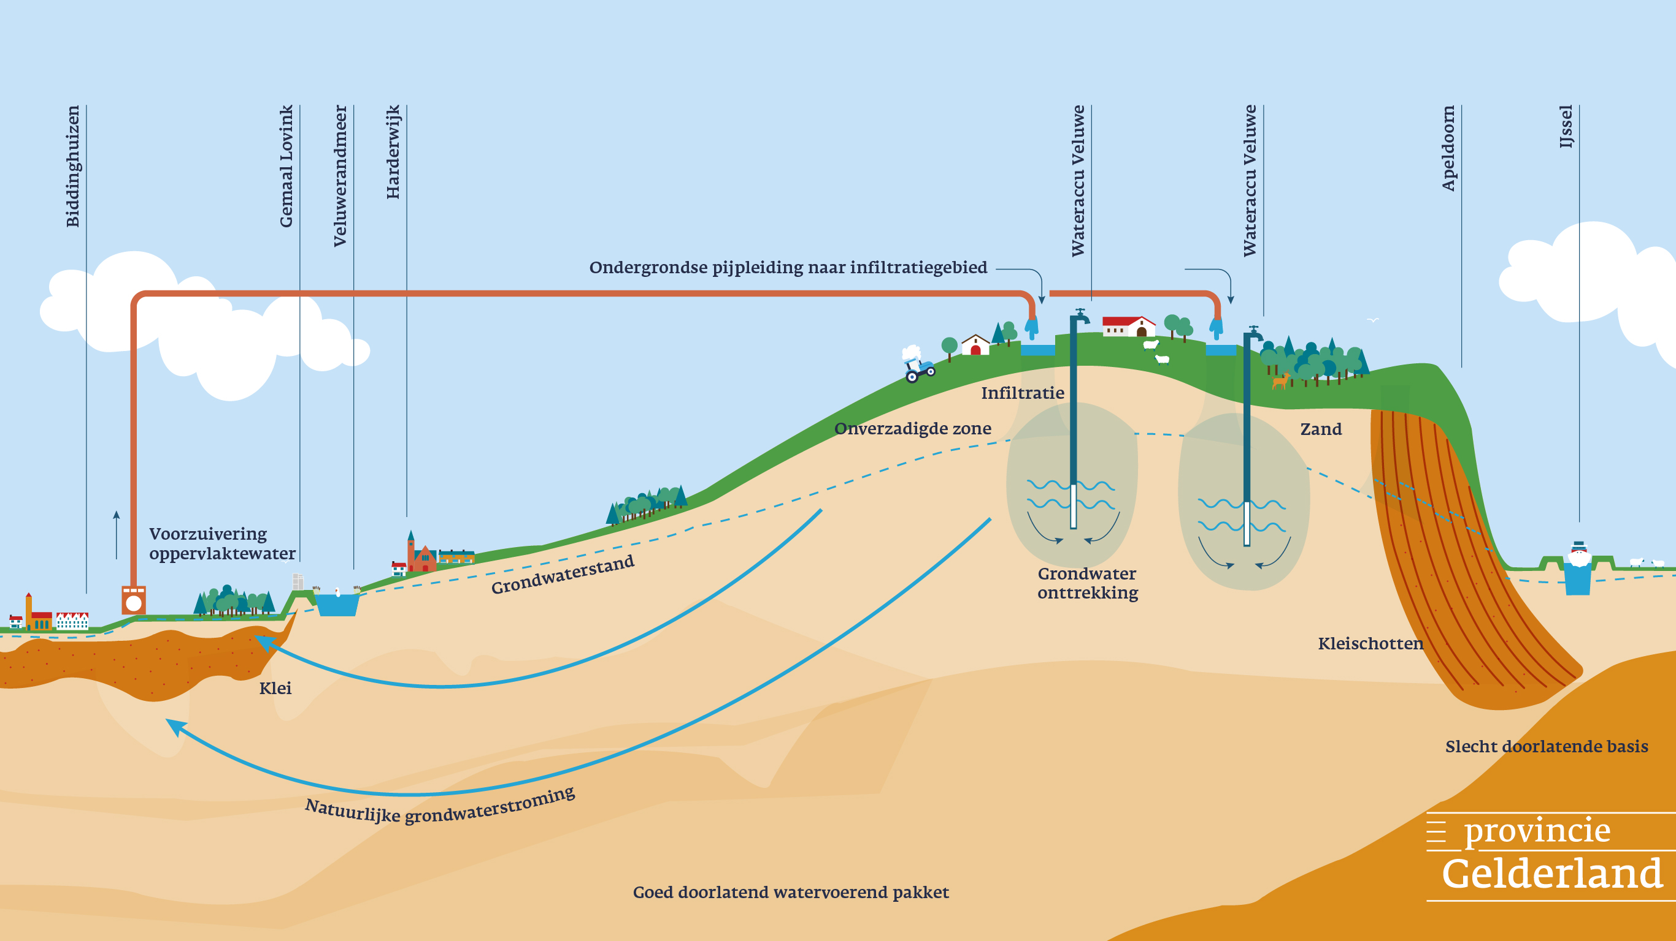
Aanleiding en verhaal wateraccu
Basisgedachte: Infiltreren van voorgezuiverd oppervlaktewater via infiltratievijvers

Slide 6
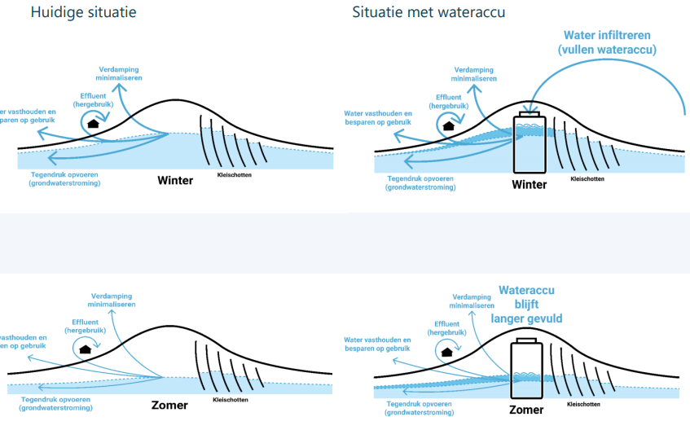
Aanleiding en verhaal wateraccu

Slide 7
Aanleiding en verhaal wateraccu
Maatschappelijke voordelen/baten van een wateraccu zijn:
Duurzame drinkwatervoorziening en blijvende mogelijkheden grondwater gebruik door industrie.
Behoud en herstel natte natuur (hogere grondwaterstanden in Natura 2000 gebieden en andere natuur, waardoor tevens de kritische depositiewaarden voor stikstof hoger worden)
Minder droogteschade voor de landbouw en er blijft beregening mogelijk voor belangrijke voedselgewassen.
Ecologisch herstel van beken door meer voeding met schoon grondwater en langer watervoerend (KRW/Natura2000)

Slide 8
Technische haalbaarheidsstudie

Slide 9
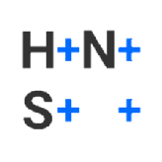
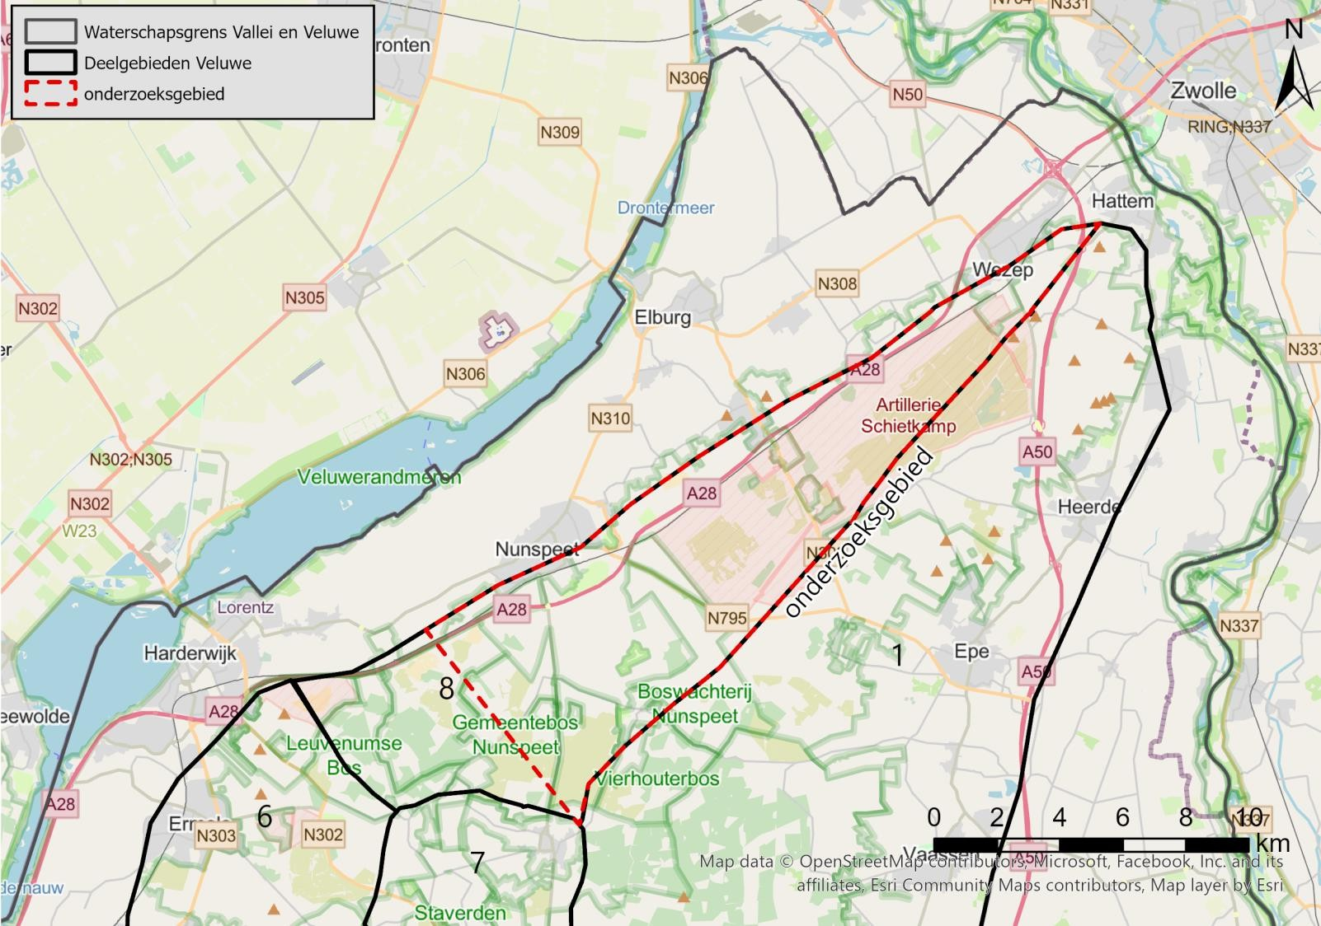
Onderzoeksgebied en studiegebied
Deelgebied 8 op de Noord-Veluwe (binnen rode stippellijn) strekt zich uit van de Leuvenumsche Beek tot aan Hattem. Dit deelgebied is ongeveer 10.000 hectare (100 km²) groot, en is als onderzoeksgebied voor infiltratielocaties gekozen vanwege de relatief hoge ligging en homogene opbouw van het zandpakket, waardoor het geschikt is als wateraccu (gebied met extra opslag van water in het grondwater).
Het studiegebied is groter (de hele kaart hiernaast), want betreft ook de locaties waar voedingswater voor de wateraccu vandaan kan komen, en het gebied waar effecten van de wateraccu kunnen optreden

Slide 10
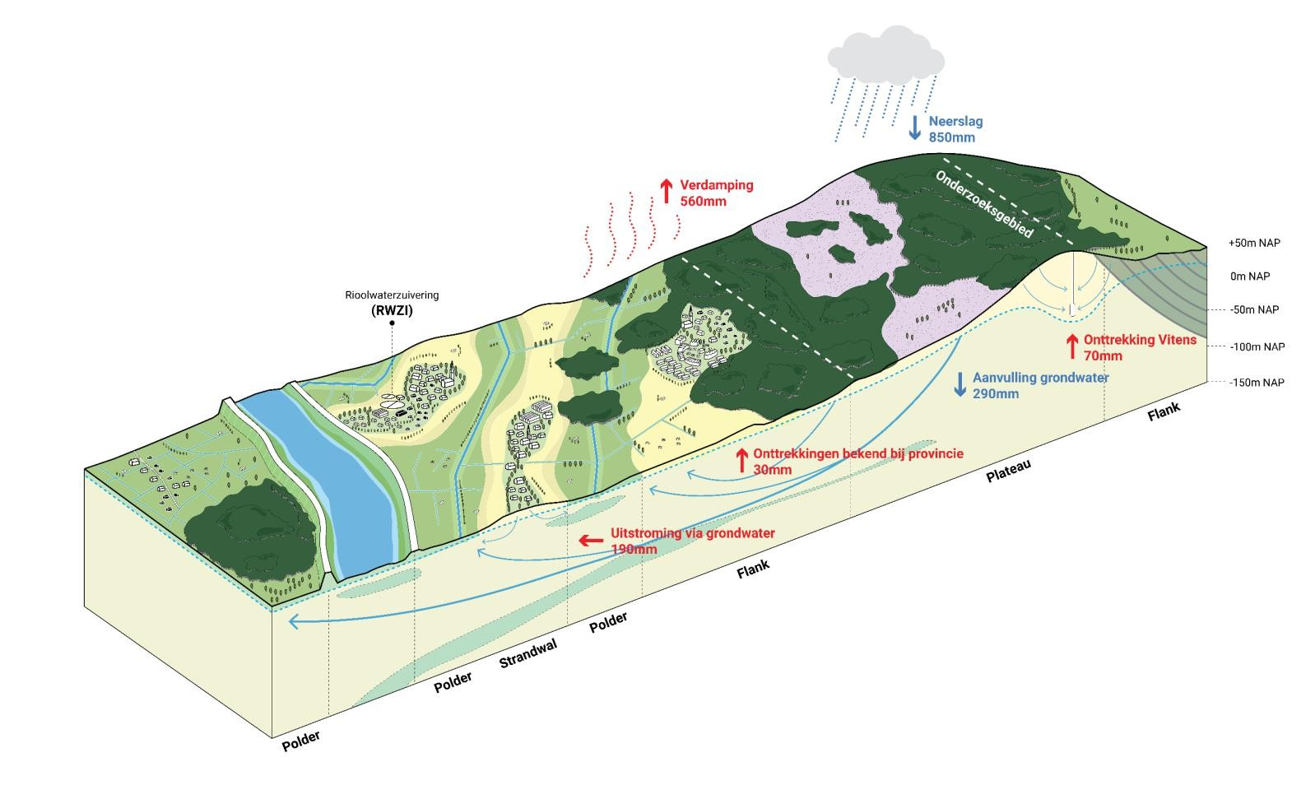
Systeembeschrijving
In de versimpelde doorsnede hiernaast zijn de belangrijkste componenten van het systeem en de globale waterbalans van deelgebied 8 weergegeven
Waterbalans | mm/j
Neerslag | 850
Verdamping | 560
Grondwateraanvulling | 290
Onttrekkingen Vitens | 70
Onttrekkingen bekend bij provincie | 30
Uitstroming (restpost) | 190

Slide 11
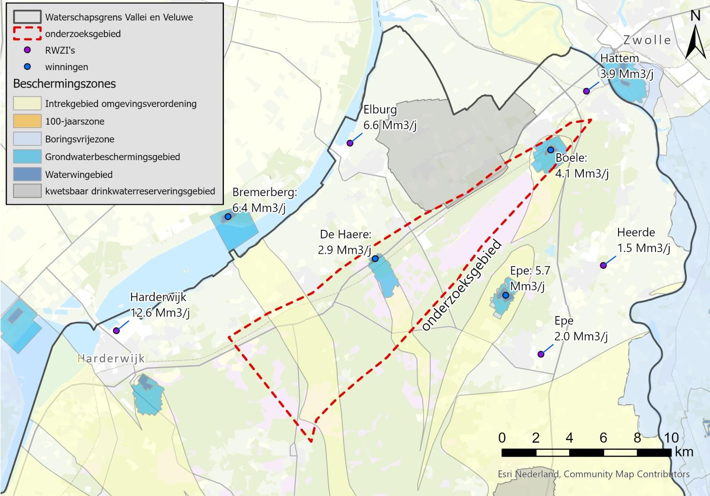
Systeembeschrijving
In en rond het onderzoeksgebied zijn vier drinkwaterwinningen aanwezig: Epe, Boele, De Haere en Bremerberg. Daarnaast is er een drinkwaterreserveringsgebied aangewezen tussen drinkwaterwinning Boele en Elburg. De intrekgebieden laten zien waar het water van de diverse winningen vandaan komt. De vorm van de intrekgebieden is mede bepaald door de aanwezigheid van kleischotten op de oostrand van de Veluwe.
Bij de verschillende stedelijke kernen zijn RWZI’s aanwezig, waar het stedelijk rioolwater wordt gezuiverd tot loosbaar effluent.

Slide 12
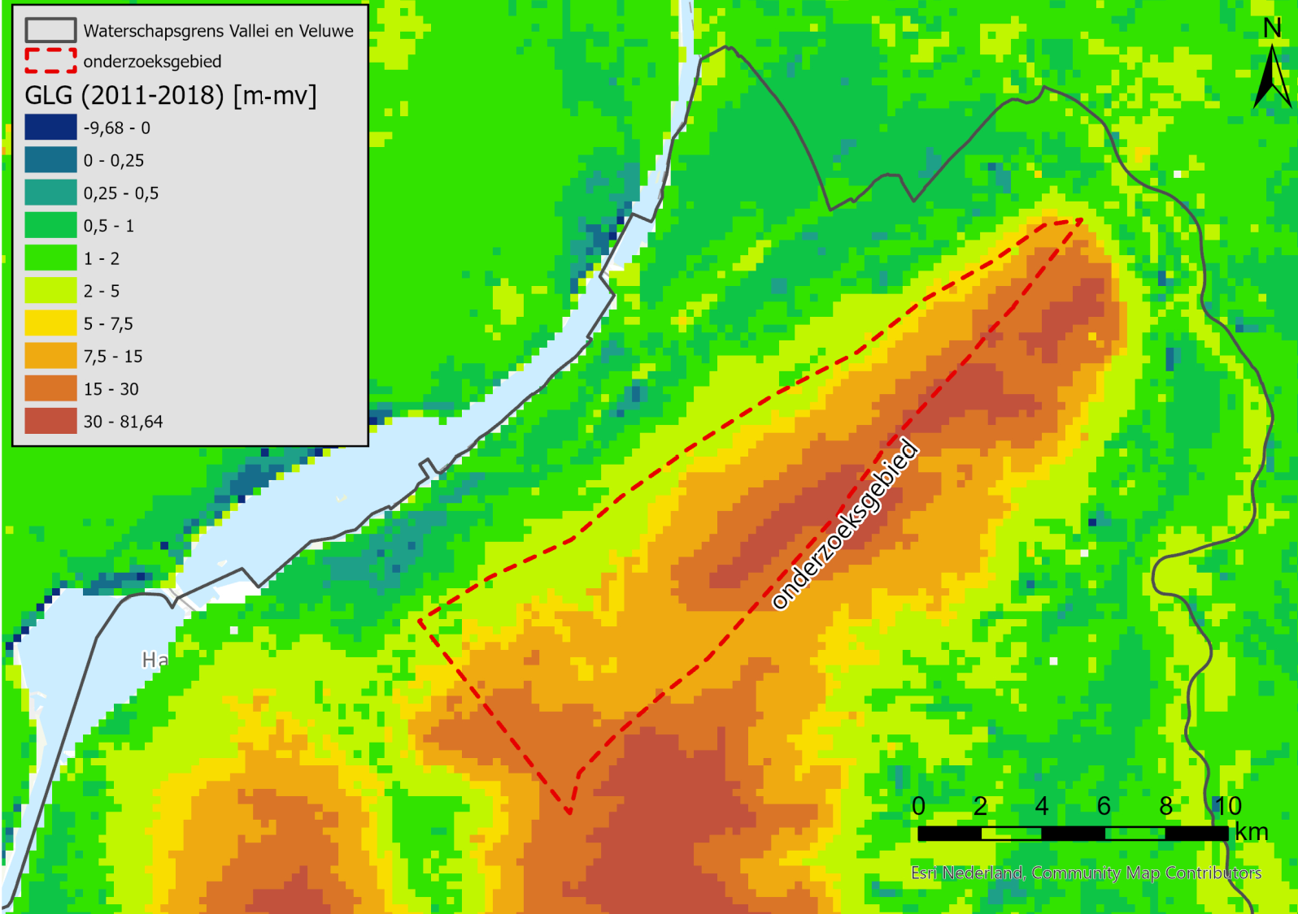
Systeembeschrijving
De gemiddelde laagste grondwaterstand (GLG) ligt tussen 50 cm en 2 meter onder maaiveld in de lagere delen van het onderzoeksgebied, maar zakt tot 30 meter onder maaiveld en dieper op de hoger gelegen zandgronden.
In bijlage 1 zijn kaarten opgenomen van de GHG, de peilgebieden en watergangen in het gebied, landgebruik, verdamping en grondwateraanvulling
Bron: Landelijk Hydrologisch Model
13

Slide 13
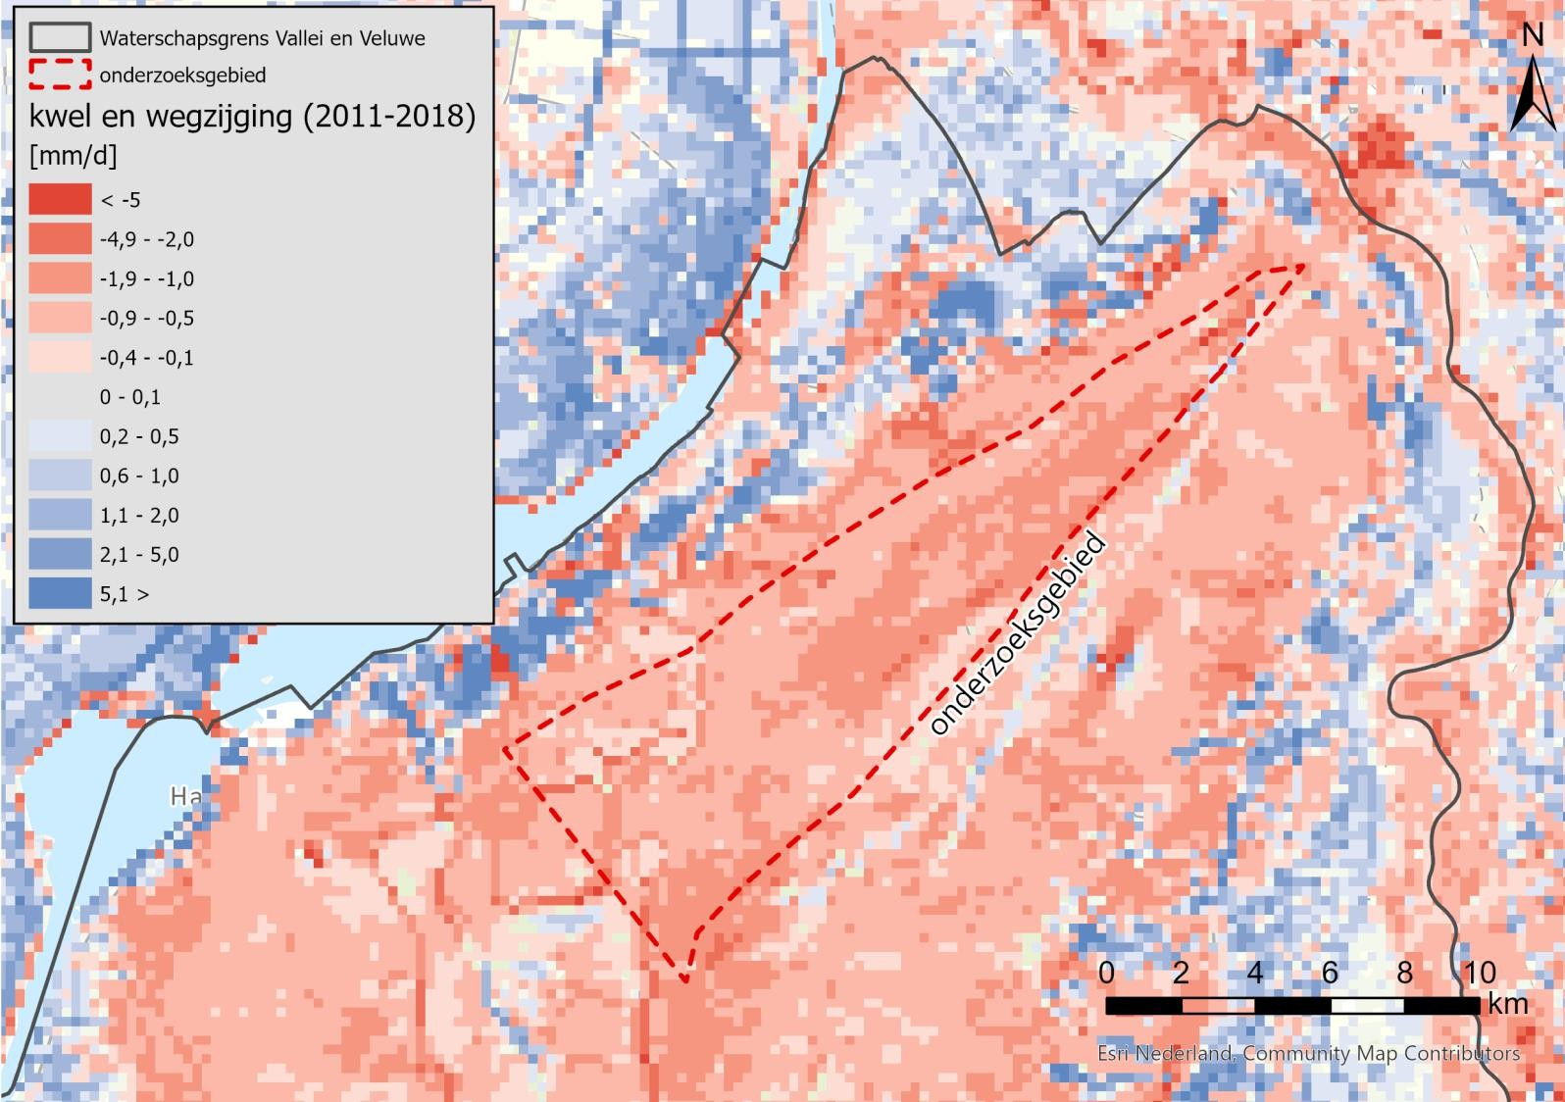
Systeembeschrijving
Op de hoger gelegen zandgronden in het onderzoeksgebied infiltreert water het hele jaar (rode kleuren). Dit water verplaatst zich hoofdzakelijk in noordwestelijke richting, om als kwel (blauwe kleuren) omhoog te komen op het oude land en in
de Flevopolder.
Bron: Landelijk Hydrologisch Model

Slide 14
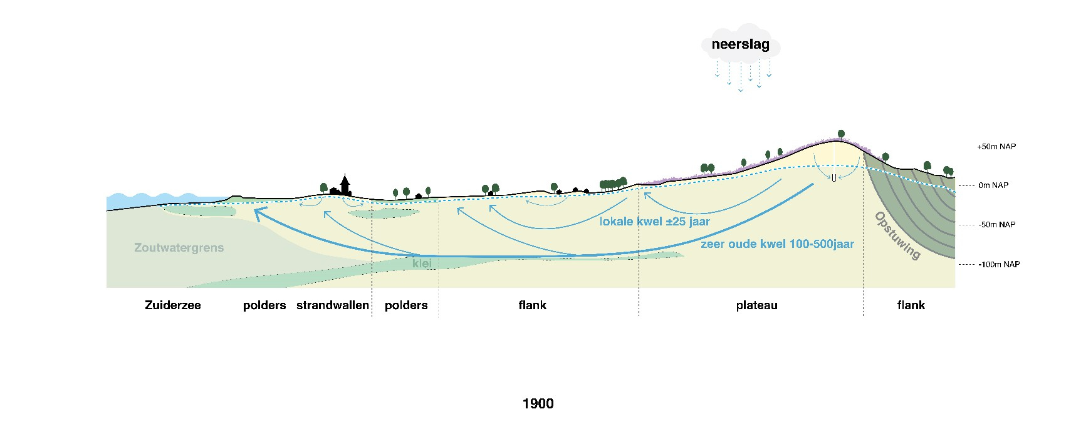
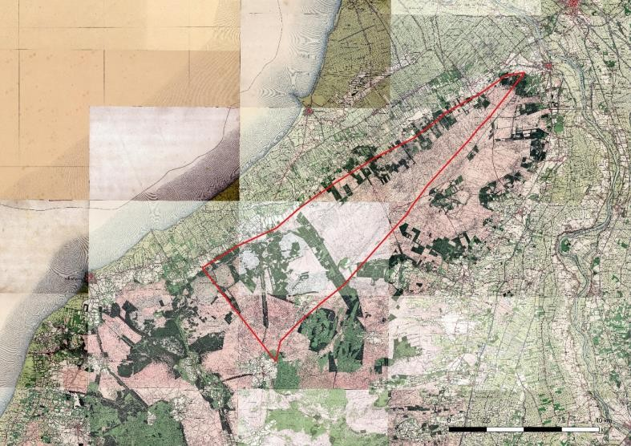
Ontwikkeling door de tijd
Situatie jaar 1900
1900

Slide 15
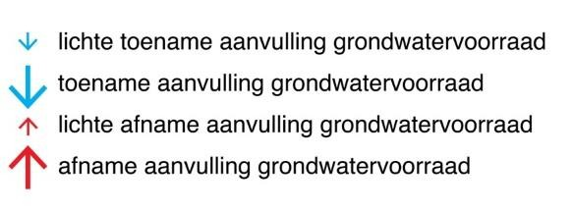
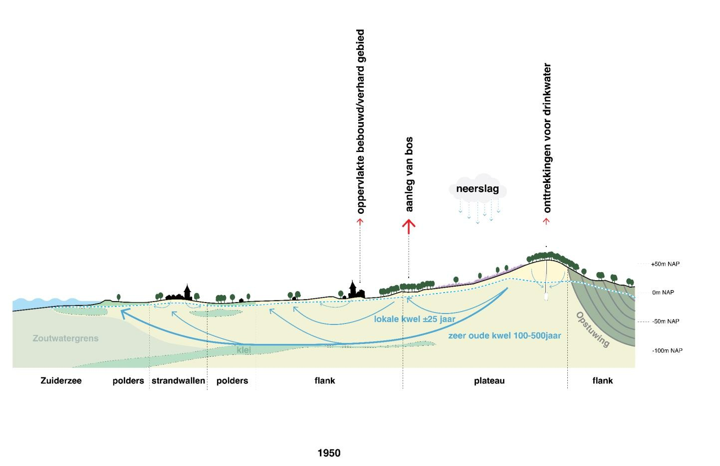
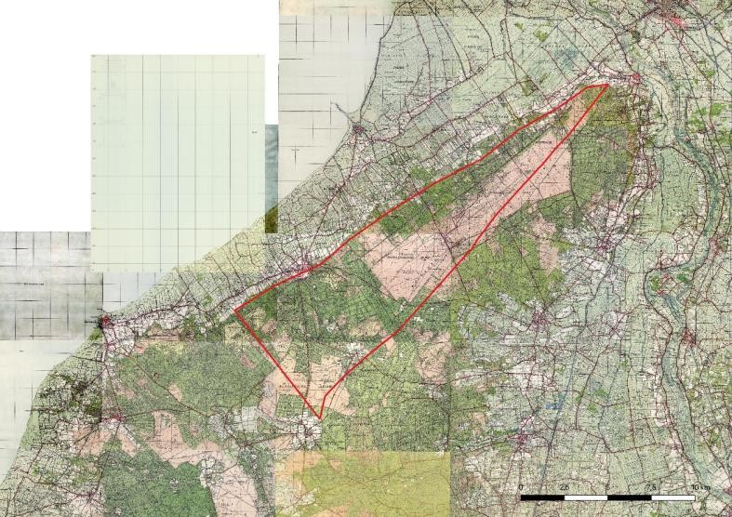
De rode en blauwe pijlen geven de veranderingen aan in de periode 1900-1950
Legenda
Ontwikkeling door de tijd
1900-1950: Omvorming open gronden Veluwe en aanleg van bossen

Slide 16
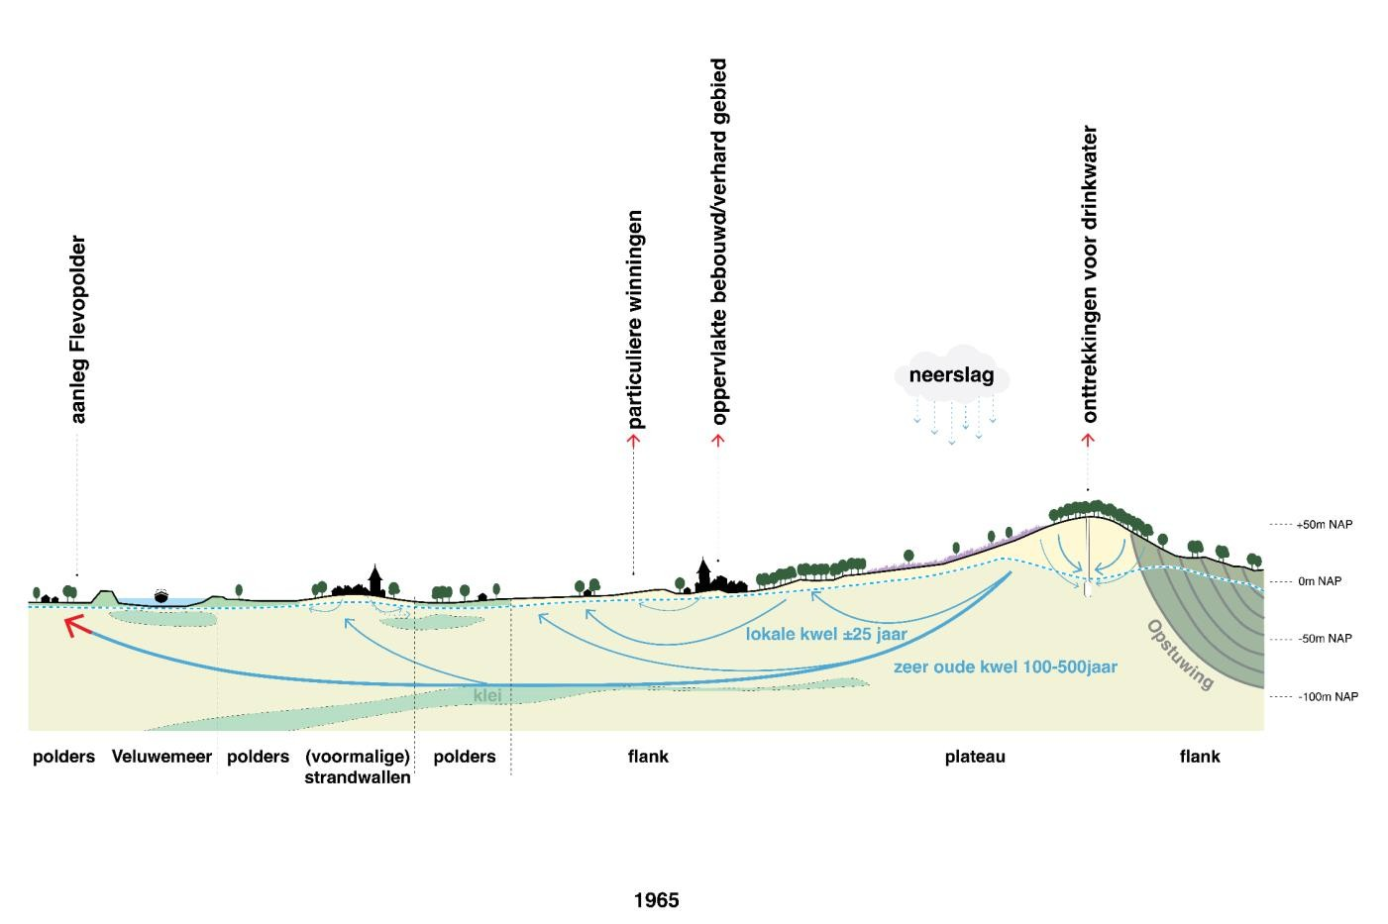
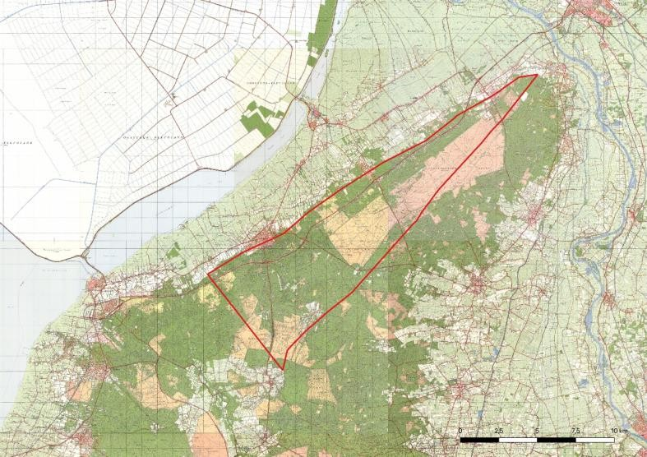
De rode en blauwe pijlen geven de veranderingen aan in de periode 1950-1965, en niet de cumulatieve veranderingen vanaf 1900
Legenda
Ontwikkeling door de tijd
1950-1965: Aanleg Flevopolder

Slide 17
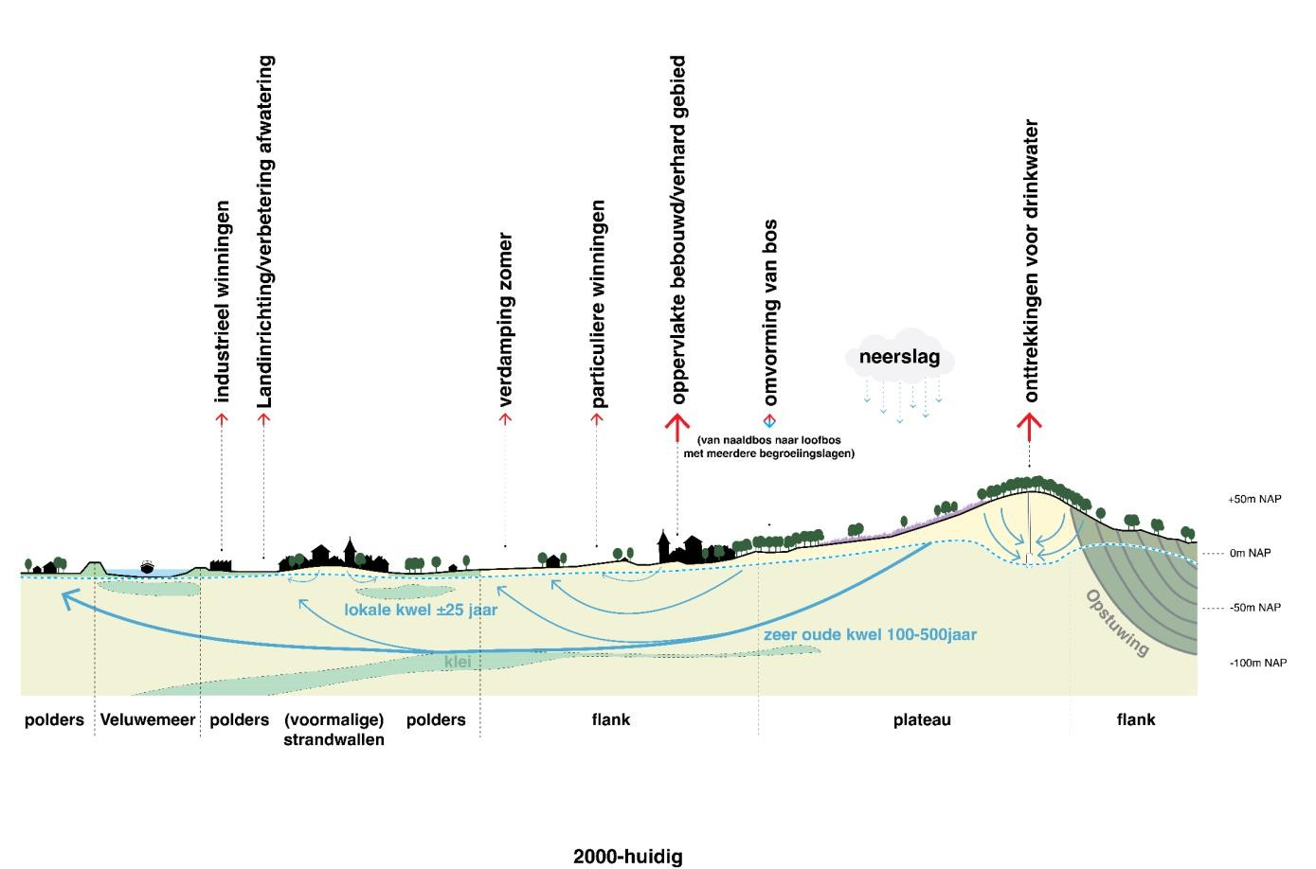
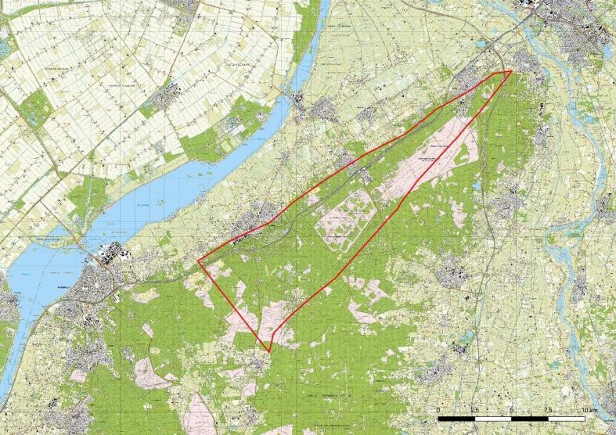
De rode en blauwe pijlen geven de veranderingen aan in de periode 1965-heden, en niet de cumulatieve veranderingen vanaf 1900
Legenda
Ontwikkeling door de tijd
1965 - heden: Sterke ontwikkeling drainage, stedelijk gebied uitbreiding, RWZI’s en grondwateronttrekkingen

Slide 18
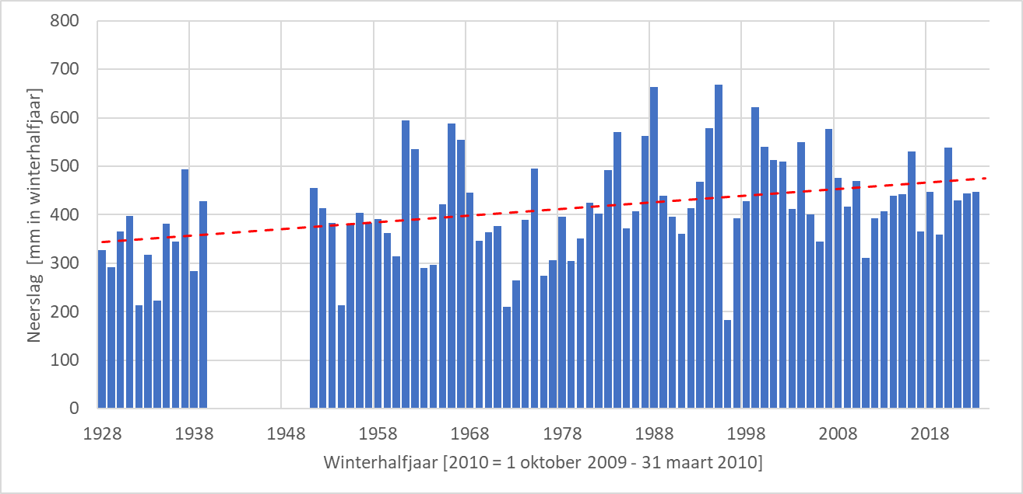
Ontwikkeling door de tijd
In de periode van 1928 tot 2023 is er een trend van ongeveer 1,3 mm/jaar, 130 mm gedurende de gehele periode, toename van neerslag. Dit geldt voor het jaartotaal en voor het wintertotaal (hiernaast weergegeven)
NB In de klimaatscenario’s KNMI 2023 worden (naar 2050) de winters natter en de zomers droger. Het concept van de wateraccu wordt daardoor (nog) effectiever dan in de huidige situatie

Slide 19
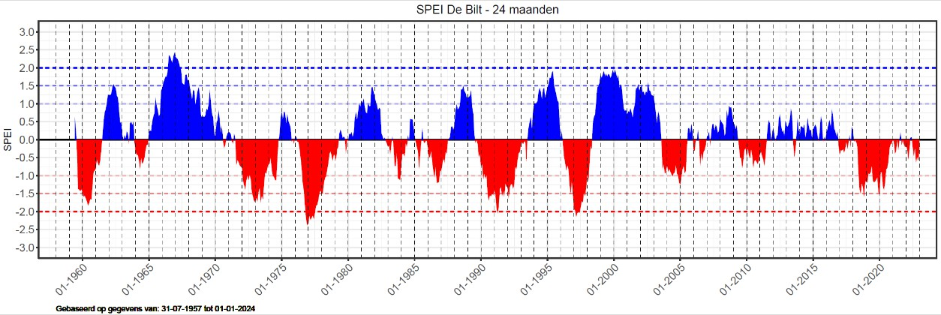
Grondwaterstand peilbuis B27B0001 (Zuidweg)
1200
1150
grondwaterstand (cm+NAP)
1100
1050
Ontwikkeling door de tijd
De verandering van de grondwaterstand is de resultante van aan de ene kant toenemende neerslag en aan de andere kant toenemende ontwatering van de flanken, onttrekkingen van grondwater, toename bebouwd gebied (diepere ontwatering, minder infiltratie regenwater), inpoldering van de Flevopolders en toenemende verdamping (van o.a. bos) door klimaatverandering. De SPEI* van 24 maanden geeft een inzicht in de grondwaterstandsdynamiek gedreven door de wisselwerking van neerslag en verdamping.
1000
950
900
850
800
1955
1960
1965
1970
1975
1980
1985 1990
tijd (jaren)
1995
2000
2005
2010
2015
2020
*Standardized Precipitation-Evapotranspiration Index is een maat voor of een jaar relatief nat of droog is. Het vergelijkt het verschil tussen neerslag en verdamping met wat er normaal (in de referentieperiode) in die periode mag worden verwacht
Bron boven: Grondwaterstanden in Beeld Bron beneden: RHDHV

Slide 20
Uitgangspunten wateraccu
Het natuurlijke bodem- en watersysteem in balans brengen en houden
Risico's op verontreiniging van de bodem en het watersysteem voorkomen --> daarom het aanvoerwater eerst voldoende zuiveren
(eisen Omgevingswet) en dan pas infiltreren: aandacht voor het risico van gebiedsvreemd water op natuur in kwelgebieden en langs beken
Streven naar een goede kosteneffectiviteit:
- Bij voorkeur een zo schoon mogelijke bron van aanvoerwater (kleinere zuiveringsinspanning), die dichtbij het infiltratiepunt is gelegen (minder transportkosten voor het aanvoerwater)
Een goede benutting en effectief vasthouden van het geïnfiltreerde water in grondwatersysteem Noord-Veluwe:
water op een zo hoog mogelijk punt infiltreren --> dit is
bovenop de Noord-Veluwe, net ten westen van de kleischotten die een barrière vormen voor grondwaterstroming in zuidoostelijke richting
Water zo lang mogelijk door de bodem laten stromen, om het water zoveel mogelijk vast te houden tussen winter- en zomerperiode --> daarom infiltreren via infiltratievijvers in plaats van infiltreren via ondergrondse buizen.

Slide 21
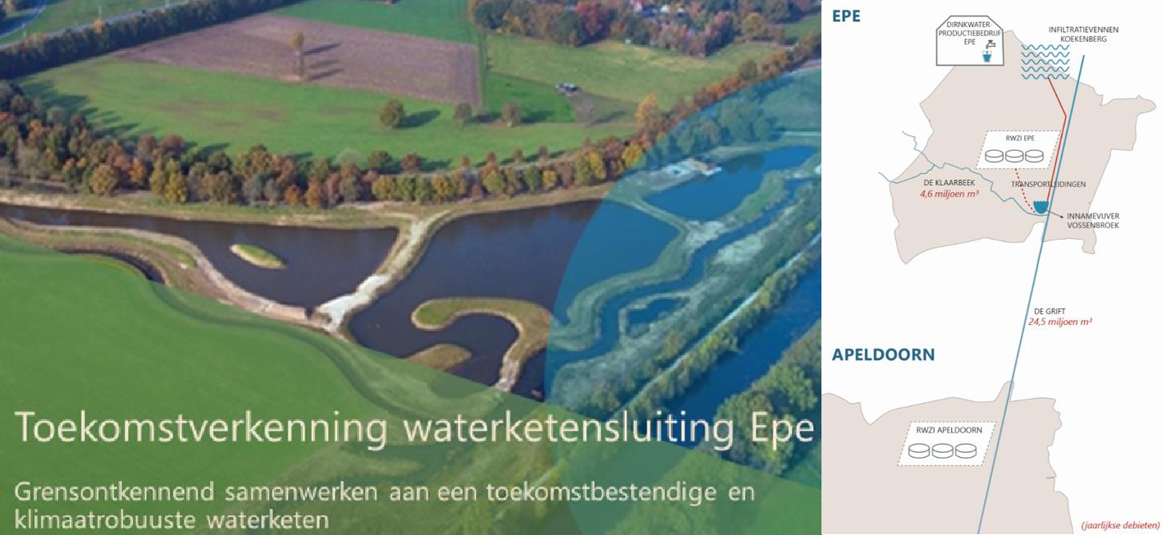
Uitgangspunten wateraccu
Voor Wateraccu alleen gebruik maken van (voor te zuiveren) oppervlaktewater als bron:
Water onttrekken uit grondwaterpakket veroorzaakt elders verdroging en is daarmee onwenselijk
Oppervlaktewater is ruim aanwezig in het winterhalfjaar en daarmee een beschikbare bron. Inname van oppervlaktewater vindt alleen plaats in het winterhalfjaar
Effluent van RWZI’s is in dit project niet als mogelijke bron voor de Wateraccu meegenomen, omdat ”Waterfabriek”-oplossingen ook in de zomerperiode toepasbaar zijn en dan een meteen bruikbare bron van schoon water vormt met meerwaarde voor lokale benutting (natuur, landbouw, industrie, grondwatersuppletie), die niet eerst in de Wateraccu hoeft te worden opgeslagen. Een voorbeeld hiervan is de in ontwikkeling zijnde waterketensluiting Epe van Vitens en Waterschap Vallei en Veluwe

Slide 22
Uitgangspunten wateraccu: Omgevingswet
Sinds 1 januari 2024 is de Omgevingswet ingegaan
Hierin is een omgevingsvergunning vereist voor een milieubelastende activiteit (zoals de Wateraccu)
Ook geldt er een specifieke zorgplicht:
“Degene die een milieubelastende activiteit, een lozingsactiviteit op een oppervlaktewaterlichaam of een lozingsactiviteit op een zuiveringstechnisch werk verricht en weet of redelijkerwijs kan vermoeden dat die activiteit nadelige gevolgen kan hebben voor de belangen, bedoeld in artikel 2.2, is verplicht:
alle maatregelen te nemen die redelijkerwijs van diegene kunnen worden gevraagd om die gevolgen te voorkomen;
voor zover die gevolgen niet kunnen worden voorkomen: die gevolgen zoveel mogelijk te beperken of ongedaan te maken; en
als die gevolgen onvoldoende kunnen worden beperkt: die activiteit achterwege te
laten voor zover dat redelijkerwijs van diegene kan worden gevraagd.”
Daarom is momenteel zuivering van het aanvoerwater nodig, en daarmee is ook verwerking van een reststroom nodig. Daarom een voorkeur voor zuivering dichtbij een RWZI waar de reststroom (na reststroombehandeling en eventuele uitbreiding RWZI) verwerkt zou kunnen worden.
Bevoegd gezag voor de Omgevingswet is, via de bruidsschatregeling, hoogstwaarschijnlijk de provincie

Slide 23
Uitgangspunten wateraccu: wat bepaalt het technische speelveld
Waterbeschikbaarheid in de bron: hoeveel water is er beschikbaar in het natte winterhalfjaar?
Afstand tussen de bron en de accu: hoe ver moet water verpompt worden?
Kwaliteit van de bron*: hoe intensief moet er gezuiverd worden?
- Drie indicatieve infiltratiepunten zijn gekozen op de hoogste punten in het onderzoeksgebied om een inschatting van de transport- en energiekosten te maken, daarbij is geen rekening gehouden met eigendom van de grond, locatie van de bestaande waterwinningen of andere randvoorwaarden
- Acht oppervlaktewaterbronnen bekeken: IJssel, randmeren, kwel oude land, kwel nieuwe land, de Grift, het Apeldoorns Kanaal, effluent van RWZI’s en gemaal Lovink (polderwater uit de Flevopolder)
* De waterkwaliteit van de bronnen is bepaald op basis van het waterkwaliteitsportaal. Een verdere analyse van de waterkwaliteit van de bronnen, en de verwachte ontwikkelingen daarin zou onderscheidend kunnen zijn voor de uiteindelijke zuiveringsmaatregelen

Slide 24
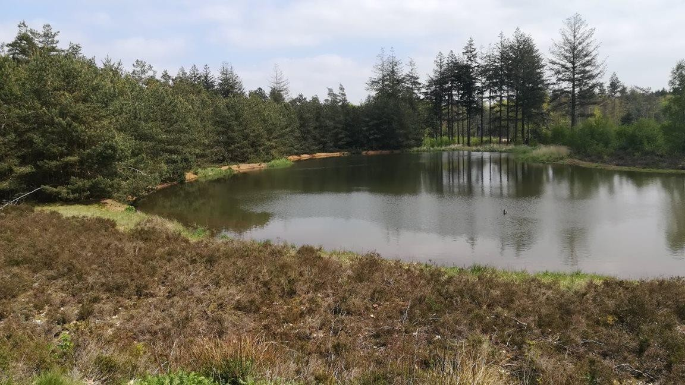
Aannames voor de technische bandbreedte voor een Wateraccu
Als ondergrens voor een Wateraccu Noord-Veluwe is uitgegaan van 8 miljoen m³ per (half)jaar omdat dit overeen komt met de capaciteit die in het drinkwaterreserveringsgebied tussen Hattem en Elburg is opgenomen.
Als bovengrens voor een Wateraccu is uitgegaan van 50 miljoen m³ per (half)jaar omdat dit overeen komt met het volume aan water dat tussen de laagste en hoogste geobserveerde grondwaterstand kan worden opgeslagen in het onderzoeksgebied (bij een porositeit van het zandpakket van 0,2).
Uitgespreid over het gebied van de Wateraccu van circa 10.000 ha, komt 50 miljoen m³ per jaar water overeen met een waterschijf van 500 mm per jaar

Slide 25
Varianten
Om de breedte van het speelveld in beeld te brengen zijn de volgende varianten voor (vulling van) de wateraccu bekeken:
In alle varianten is ervoor gekozen om het innamepunt zo dicht mogelijk bij een RWZI te plaatsen, omdat daar de reststroom die ontstaat bij het zuiveringsproces na voorbehandeling zou kunnen worden verwerkt.
Hiervoor is wel een uitbreiding van de RWZI’s nodig.
Klein en schonere bron (8 miljoen m³ gedurende het winterhalfjaar)
Groot en dichtbij (50 miljoen m³ gedurende het winterhalfjaar)
Groot en schonere bron (50 miljoen m³ gedurende het winterhalfjaar). Gelijk aan variant 2, maar dan met een zo schoon mogelijke bron om zuiveringskosten te minimaliseren, afstand tot infiltratielocatie is groter dan in variant 2

Slide 26
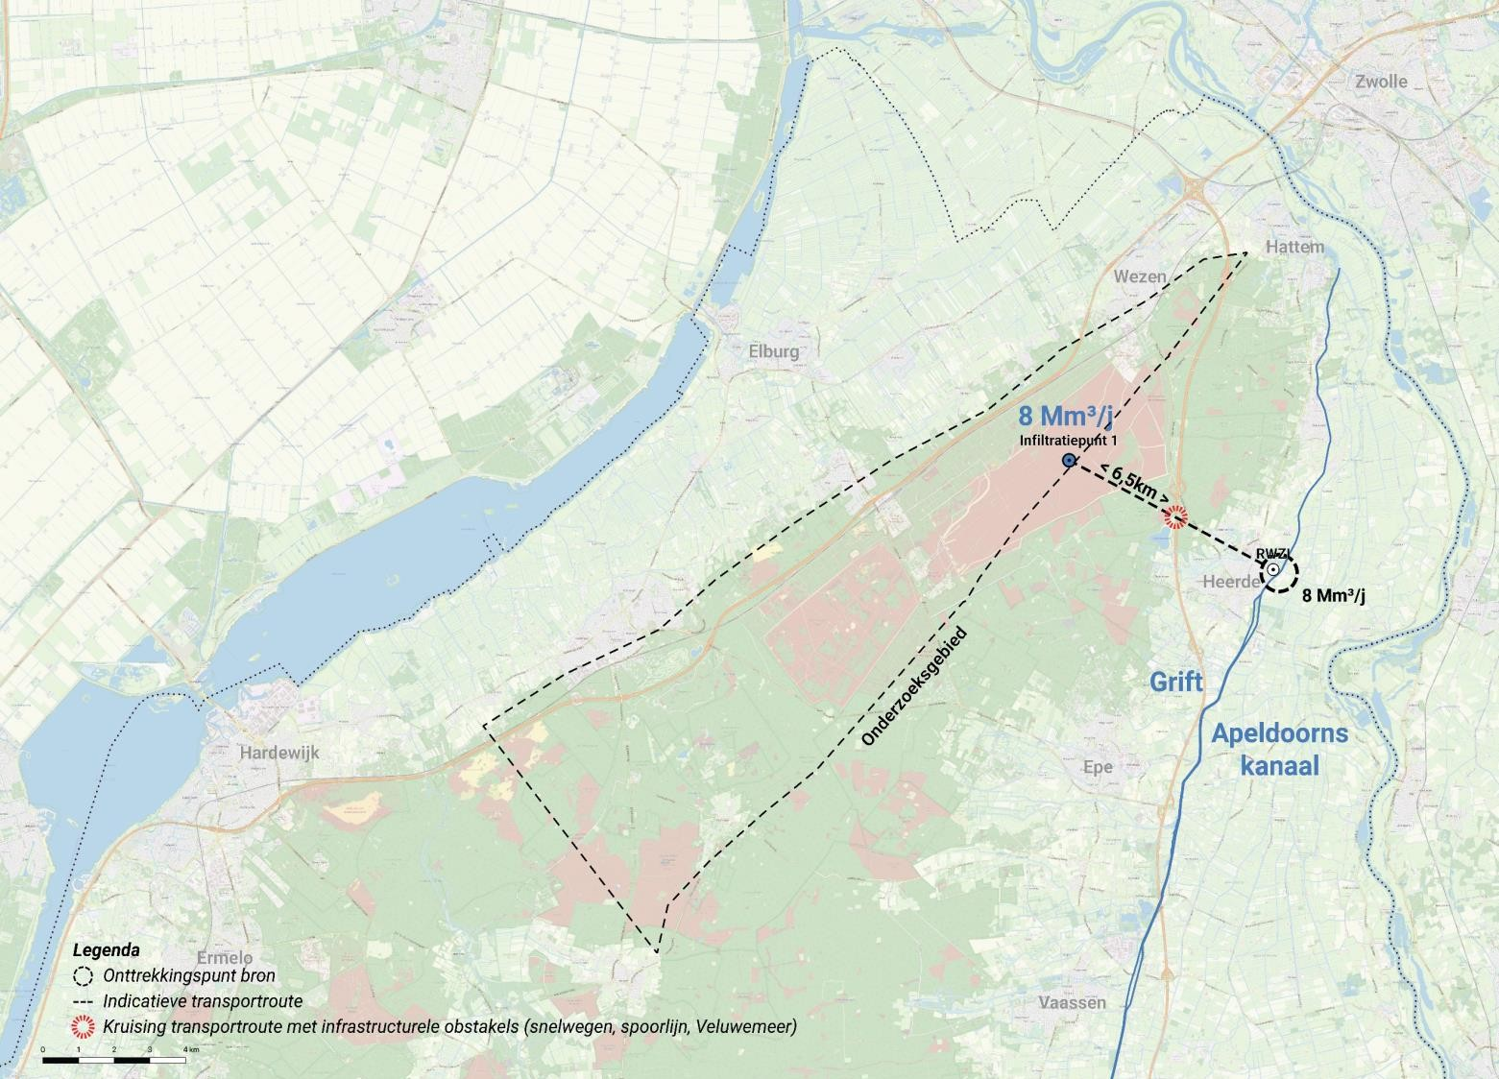
Variant 1: Klein en schonere bron
Relatief schoon water uit de Grift en het Apeldoorns Kanaal wordt ingekomen vlakbij de RWZI Heerde en op/bij die RWZI voorgezuiverd. Reststromen zouden na voorbehandeling op de RWZI verwerkt kunnen worden.
Naast de horizontale afstand wordt ook een hoogteverschil van circa 35 meter overbrugd.

Slide 27
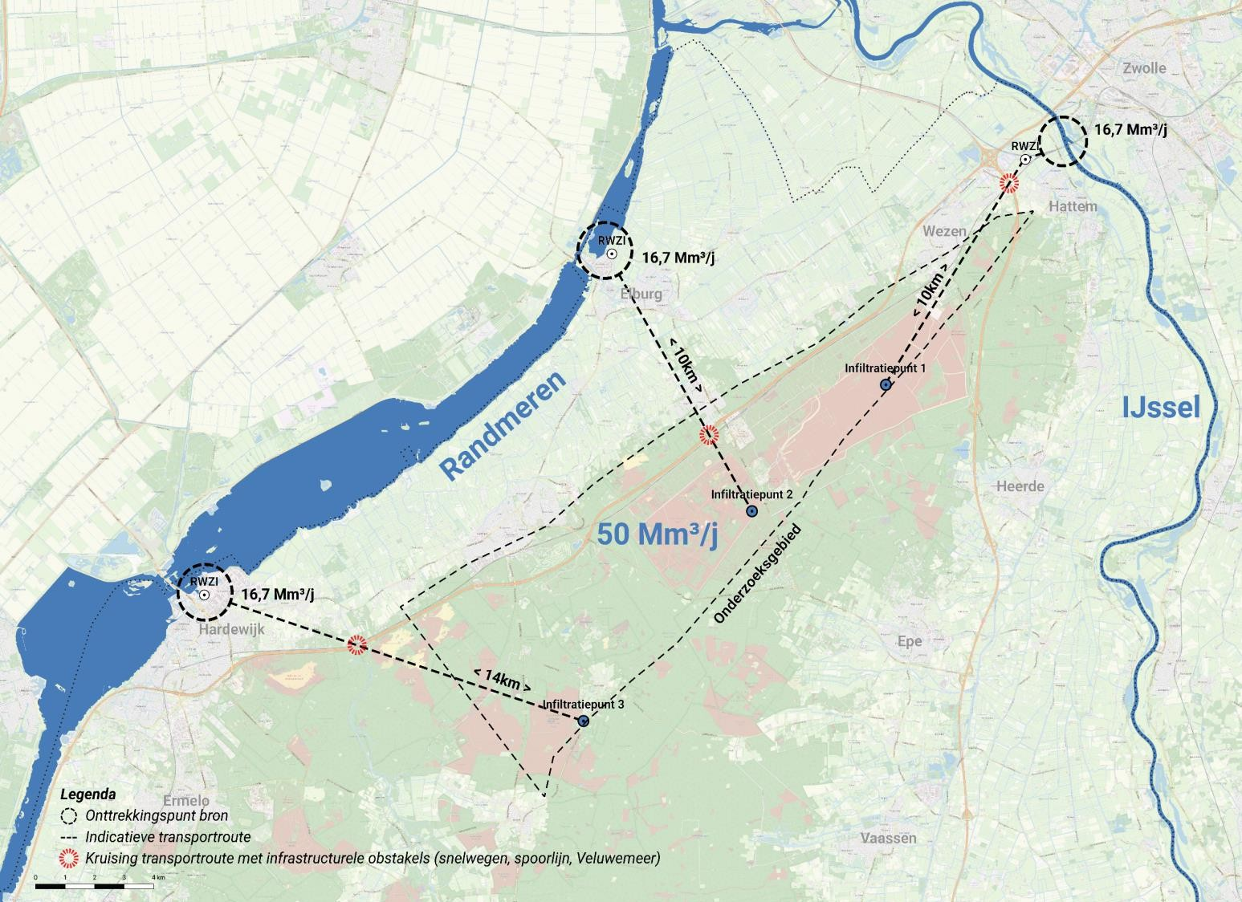
Variant 2: Groot en dichtbij
Vanuit de Randmeren en de IJssel bij Hattem kan veel water ingenomen worden, maar de waterkwaliteit
is minder goed dan water uit Grift en Apeldoorns Kanaal
Inname en zuivering nabij RWZI's Hattem, Elburg en Harderwijk. Reststromen zouden na voorbehandeling op die RWZI’s verwerkt kunnen worden.
Naast de horizontale afstand wordt ook een
hoogteverschil van circa 35 (infiltratiepunt 1 en 3) en 57 meter (infiltratiepunt 2) overbrugd.

Slide 28
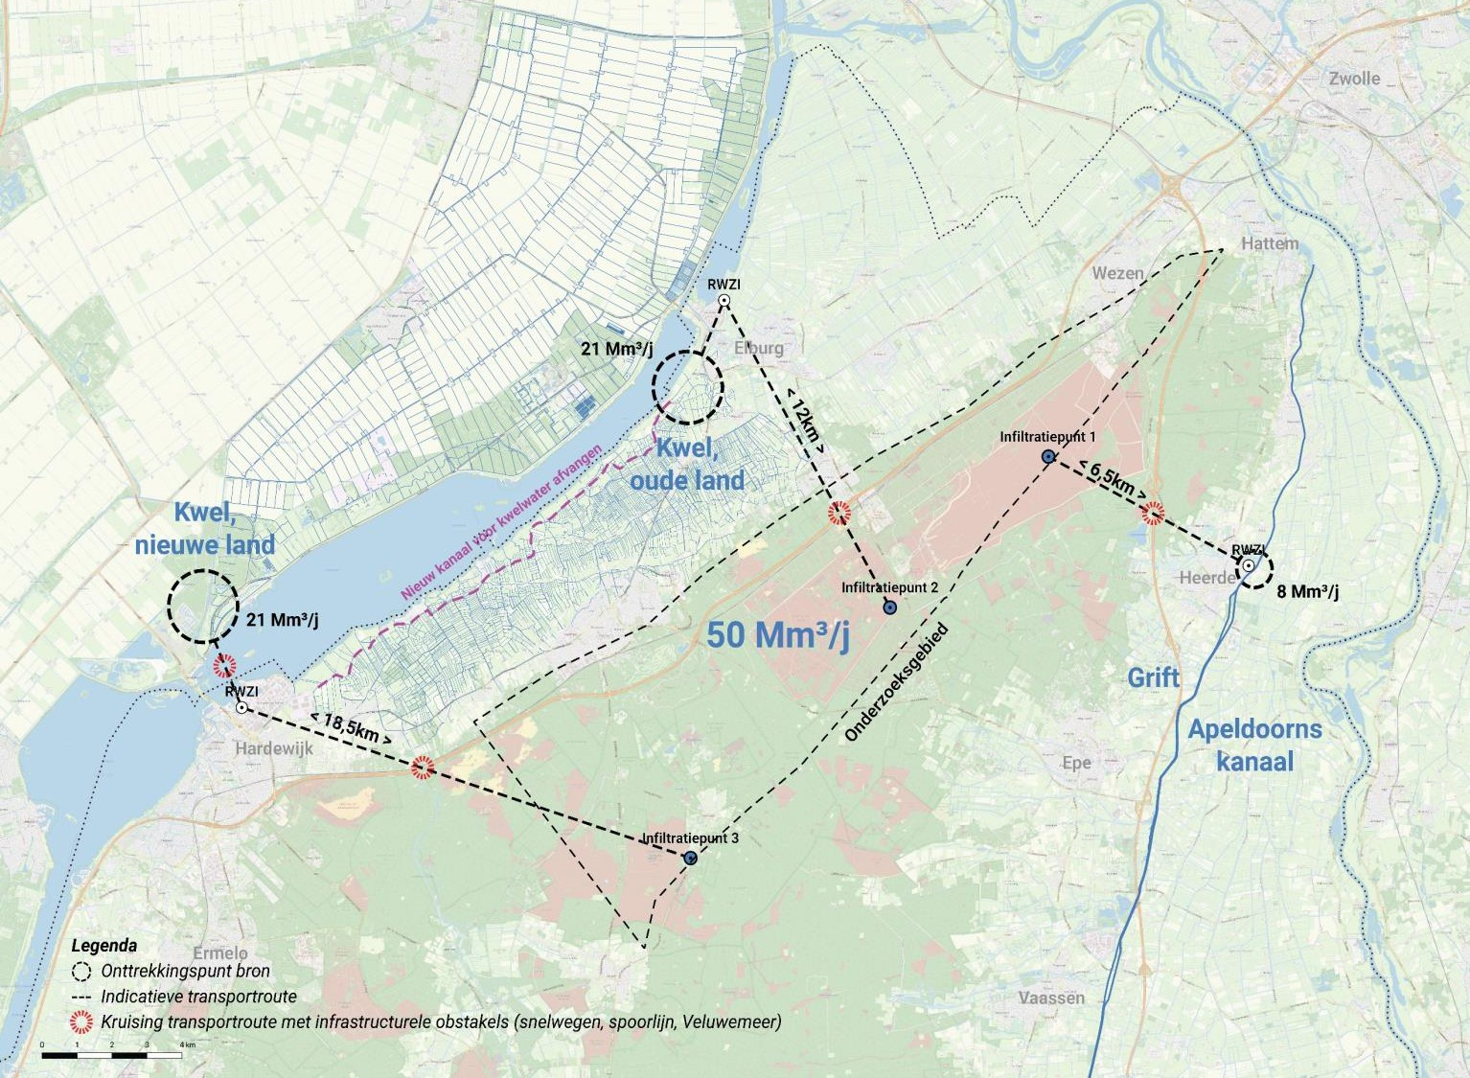
Variant 3: Groot en schonere bron
Kwelwater vanuit het oude en nieuwe land en water uit de Grift en het Apeldoorns kanaal is van betere kwaliteit dan water uit de IJssel en de Randmeren.
Inname vanuit het oppervlaktewater en zuivering nabij RWZI's Heerde, Elburg en Harderwijk. Reststromen zouden na voorbehandeling op die RWZI’s verwerkt kunnen worden.
Naast de horizontale afstand wordt ook een
hoogteverschil van circa 35 (infiltratiepunt 1 en 3) en 57 meter (infiltratiepunt 2) overbrugd.

Slide 29
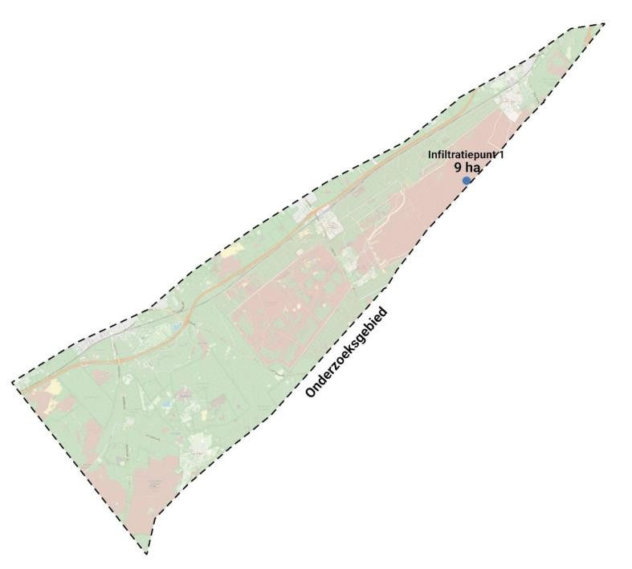
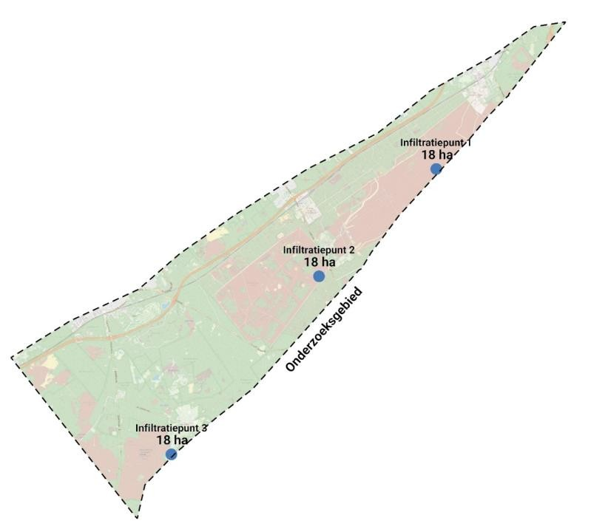
Ruimtebeslag infiltratievijvers
Variant 1
De infiltratiesnelheid in de vijvers is circa 50 cm per dag, maar afhankelijk van aan- of afwezigheid van slib kan dit toe- of afnemen
Er wordt geïnfiltreerd gedurende 180 dagen
Daarmee is het totaal benodigd oppervlak van infiltratievijvers circa 9 hectare (variant 1) tot 54
hectare (variant 2 en 3, drie keer 18 hectare)
Variant 2 en 3

Slide 30
Indicatieve kosten en energiegebruik voor zuivering, transport en infiltratie
 | Zuiveringsmethode (voorbehandeling: rooster, voorfilter, cartridgefilter) | Totale productiekosten (EUR/m³) | Energieverbruik (kWh/m³)
Variant 1, 8 Mm³/j Klein en schoon | Omgekeerde osmose | 1,5 | 1,7
 | Actief-koolfilters en ultraviolet/waterstofperoxide | 0,7 | 0,4
Variant 2, 50 Mm³/j Groot en dichtbij | Omgekeerde osmose | 1,5 | 1,7
 | Actief-koolfilters en ultraviolet/waterstofperoxide | 0,7 | 0,4
Variant 3, 50 Mm³/j Groot en schoon | Omgekeerde osmose | 1,5 | 1,7
 | Actief-koolfilters en ultraviolet/waterstofperoxide | 0,7 | 0,4
Bij deze kosten dient rekening gehouden te worden met een onzekerheidsmarge van 50%
Ter vergelijking: Per 1 januari 2024 is de leveringsprijs voor drinkwater van Vitens EUR 1,04 per m³ + Belasting op levering EUR 0,46 per m³

Slide 31
Conclusies
Een Wateraccu is een op middellange termijn technisch realiseerbaar concept om zoetwaterbeschikbaarheid op de Noord-Veluwe in de toekomst te verbeteren:
belasting op levering.
De totale productiekosten van omgekeerde osmose zijn ruim 2 keer hoger dan een zuivering met actief-koolfilters en ultraviolet/waterstofperoxidebehandeling.
Het energiegebruik van de zuiveringsroute met omgekeerde osmose is ruim 4 keer hoger dan een zuivering met actief-koolfilters en UV/H₂O₂.
De emissie van CO₂-equivalenten door elektriciteit en chemicaliën van de omgekeerde osmose zuivering is ruim 5-7 keer hoger dan de route met actief-koolfilters en UV/H₂O₂.
Het ruimtebeslag voor de infiltratievijvers is 9 (variant 1) tot 54 (variant 2 en 3) hectare bij een infiltratiesnelheid van 50 cm/dag.
De Noord-Veluwe is geohydrologisch geschikt als Wateraccu vanwege het dikke zandpakket.
Er is voldoende oppervlaktewater in de nabij omgeving beschikbaar gedurende het winterhalfjaar om een Wateraccu van 8 tot 50 miljoen m³ per jaar te voeden
Er zijn technische maatregelen en (drinkwater)technieken voorhanden om oppervlaktewater tot voldoende kwaliteit infiltratiewater te zuiveren.
De productiekosten voor infiltratiewater zijn qua orde grootte vergelijkbaar met de leveringsprijs van Vitens-drinkwater inclusief
47

Slide 32
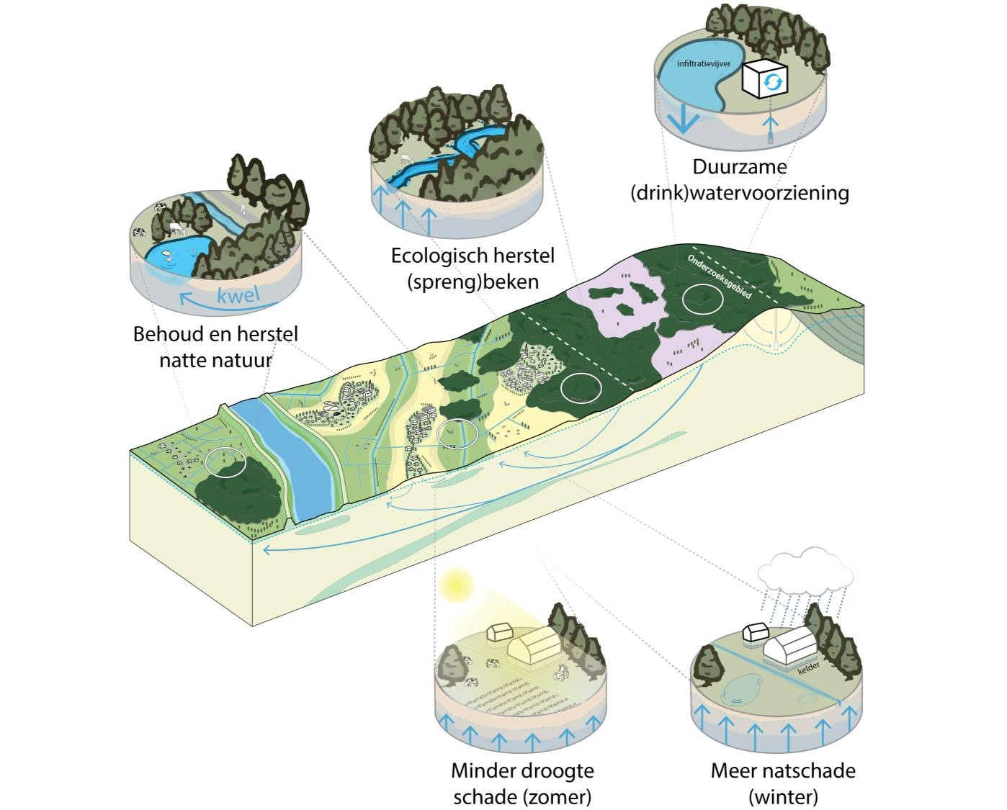
Beschouwing
Transporteren, zuiveren en infiltreren kost maatschappelijk geld en resulteert in klimaatimpact: energie- en chemicaliënverbruik en bijbehorende CO₂-uitstoot
Mogelijke andere maatschappelijke kosten zijn:
Natschade voor landbouw
Natschade in bebouwd gebied
Een bredere maatschappelijke kosten-batenafweging (MKBA) in een vervolg kan hier meer inzicht in geven.

Slide 33
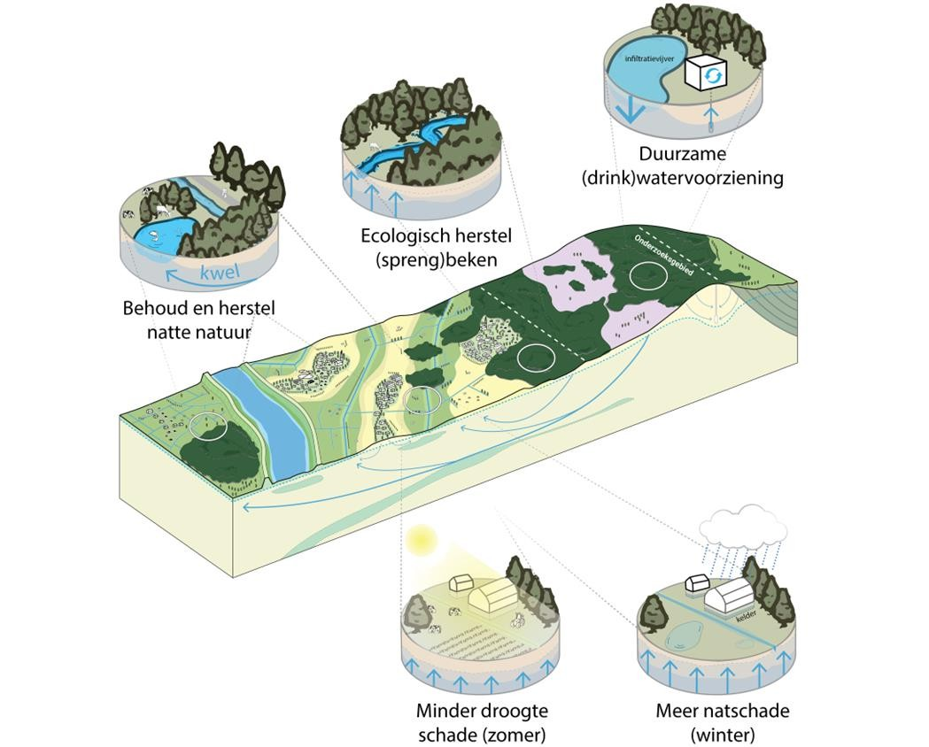
Beschouwing
Hier tegenover staan mogelijke maatschappelijke voordelen/baten:
duurzame drinkwatervoorziening
behoud en herstel natte natuur (hogere grondwaterstanden in
Natura 2000 gebieden en andere natuur, waardoor tevens de
kritische depositiewaarden voor stikstof hoger worden)
minder droogteschade voor de landbouw
ecologisch herstel van beken door meer voeding met schoon grondwater en langer watervoerend (KRW)
Een bredere maatschappelijke kosten-batenafweging (MKBA) in een vervolg kan hier meer inzicht in geven.

Slide 34
Beschouwing
Klimaatverandering (KNMI 2023 scenario’s):
zomers droger, winters natter
groeiseizoen wordt langer, dus meer watergebruik door verdamping
toenemende watertekorten zomer
tekorten zomer (gedeeltelijk) compenseren met opslaan
overschotten uit de winter in wateraccu
Wel van belang om waterverlies uit de wateraccu zo veel mogelijk te beperken door infiltratielocaties te zoeken waar het opgewerkte en geïnfiltreerde water niet te snel wegstroomt → 90% behouden tussen infiltratie in winter en gebruik in zomer lijkt haalbaar (nader te onderzoeken)

Slide 35
Vervolgstappen en proces
Op basis van de conclusies willen de partners de wateraccu graag verder verkennen.
In Q3/Q4 stakeholder analyse
Wat is de betrokkenheid, belang en draagvlak bij verschillende stakeholders?
Welke vragen moeten er mee in pre-verkenning?
Welke informatie is er beschikbaar?
In 2025 pre-verkenning/ opstellen Notitie Reikwijdte en Detailniveau (NRD)

Slide 36
Bedankt en tot ziens!

Slide 37
Vervolgstappen en proces
Vragen voor in de pre-verkenning/NRD:
Wat is het maximale schaalniveau van de wateraccu?
In welke mate kan de wateraccu bijdragen aan de toekomstige drinkwaterlevering in een bredere omgeving (Overijssel, Flevoland en andere delen van Gelderland)?
Welke randvoorwaarden zijn er of moeten er gesteld worden aan de kwaliteit van het te infiltreren water en welke inspanning is er nodig om die kwaliteit te waarborgen?
Wegen de voordelen op tegen de nadelen, zowel qua kosten als ruimtelijk gebruik?

